Slide 1


Do you have your:
Pens?
Textbook/ workbook?
Devices?
Water?
Put everything else in your locker now.
When you are done, sit down and show me you are ready to learn!

Slide 2
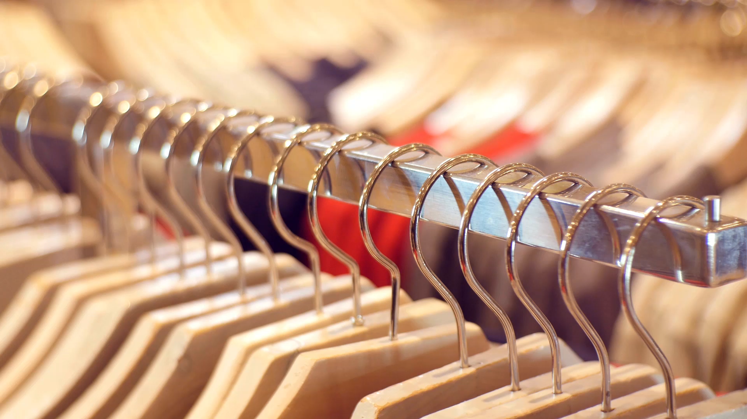
Dessiner la mode
Unité 3 – Leçon 3

Slide 3

In U3L1/2, we learnt how to:
Describe one’s physical apparence
Tell the differences and similarities
Let’s see how we can use these skills to build new ones !

Slide 4
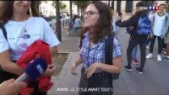
I. Starter : Rentrée scolaire : une leçon de mode des ados
I. Starter
II. Comp. texte
III. Voc: vêtements
V. Gr: accord adj couleurs
IV. Voc: couleurs & matières
VI. Phonétique
VII. Production
Et vous ? Comment est-ce que vous vous habillez pour la rentrée ? (si vous pouviez choisir)

Slide 5


À la fin de la leçon…
I. Starter
II. Comp. texte
III. Voc: vêtements
V. Gr: accord adj couleurs
IV. Voc: couleurs & matières
VI. Phonétique
VII. Production
Grammaire
Culture
Vocabulaire

Slide 6
À la fin de la leçon…
I. Starter
II. Comp. texte
III. Voc: vêtements
V. Gr: accord adj couleurs
IV. Voc: couleurs & matières
VI. Phonétique
VII. Production
Créer un vêtement original
Grammaire
- Accord des adjectifs de couleur
Culture
- La rentrée scolaire
Vocabulaire
- Les vêtements
- Les couleurs

Slide 7
Learning outcomes
I. Starter
II. Comp. texte
III. Voc: vêtements
V. Gr: accord adj couleurs
IV. Voc: couleurs & matières
VI. Phonétique
VII. Production
ALL students MUST be able to name colors.
MOST students SHOULD be able to describe clothes.
SOME students COULD be able to tell what sport they practice with such clothes.
Notes:
ALL = isoler un objectif (gramm/lexical); MOST = obj de la leçon; SOME = objectif de la prochaine leçon

Slide 8
I. Starter
II. Comp. texte
III. Voc: vêtements
V. Gr: accord adj couleurs
IV. Voc: couleurs & matières
VI. Phonétique
VII. Production
Etapes de la leçon
I. Starter
La rentrée vestimentaire
II. Compréhension de texte
Recherche des phrases clés
III. Vocabulaire
IV. Vocabulaire
L’accord des adjectifs de couleur
Les vêtements
V. Grammaire
Les couleurs et les matières
VI. Phonétique
VII. Production
Présenter un vêtement original

Slide 9


Learning review
I. Starter
II. Comp. texte
III. Voc: vêtements
V. Gr: accord adj couleurs
IV. Voc: couleurs & matières
VI. Phonétique
VII. Production
Today, I have learned that …
Based on what we studied today, I want to know …

Slide 10
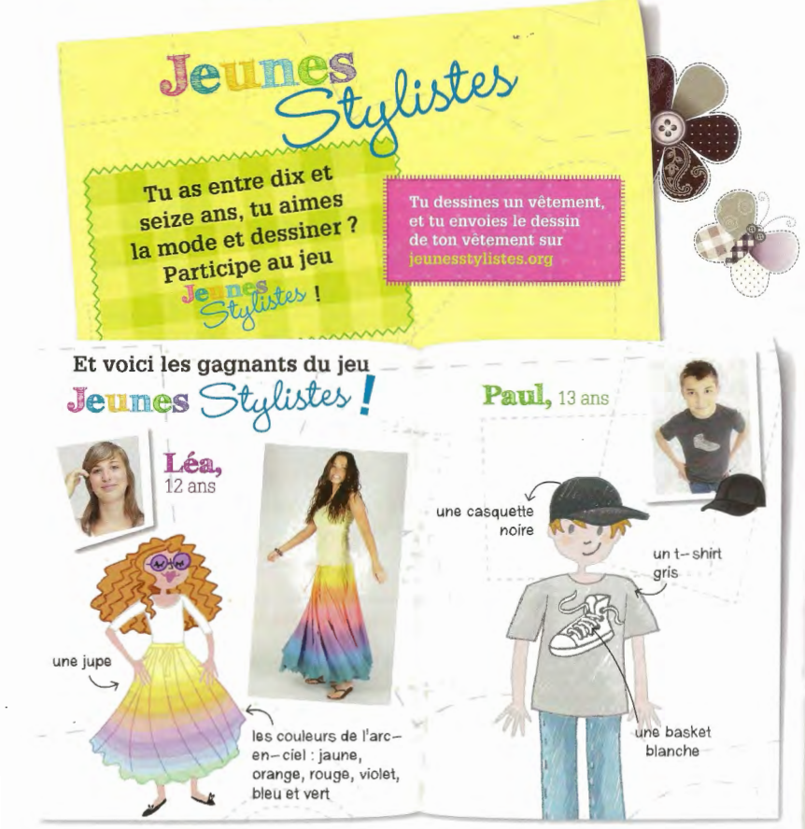
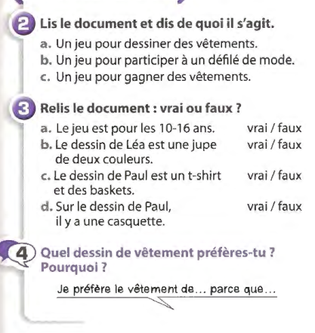
II. Compréhension de texte
I. Starter
II. Comp. texte
III. Voc: vêtements
V. Gr: accord adj couleurs
IV. Voc: couleurs & matières
VI. Phonétique
VII. Production

Slide 11
Compréhension détaillée
I. Starter
II. Comp. texte
III. Voc: vêtements
V. Gr: accord adj couleurs
IV. Voc: couleurs & matières
VI. Phonétique
VII. Production
Les vêtements | Couleurs
une casquette | noire
un t-shirt | gris
une basket | blanche
une jupe | jaune
 | orange
 | rouge
 | violet
 | bleu
 | vert

Slide 12
À la fin de la leçon…
Créer un vêtement original
Grammaire
- Accord des adjectifs de couleur
Culture
- La rentrée scolaire
Vocabulaire
- Les vêtements
- Les couleurs
What LO are we going to study ?

Slide 13
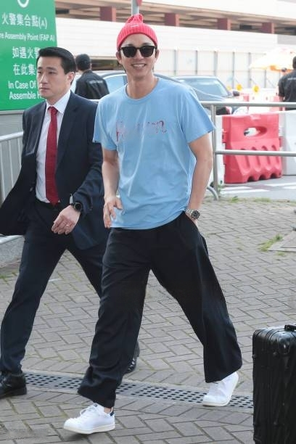

I. Starter
II. Comp. texte
III. Voc: vêtements
V. Gr: accord adj couleurs
IV. Voc: couleurs & matières
VI. Phonétique
VII. Production
Passons au point de vocabulaire :
Les vêtements
Qu’est-ce que Gong Yoo porte ?

Slide 14
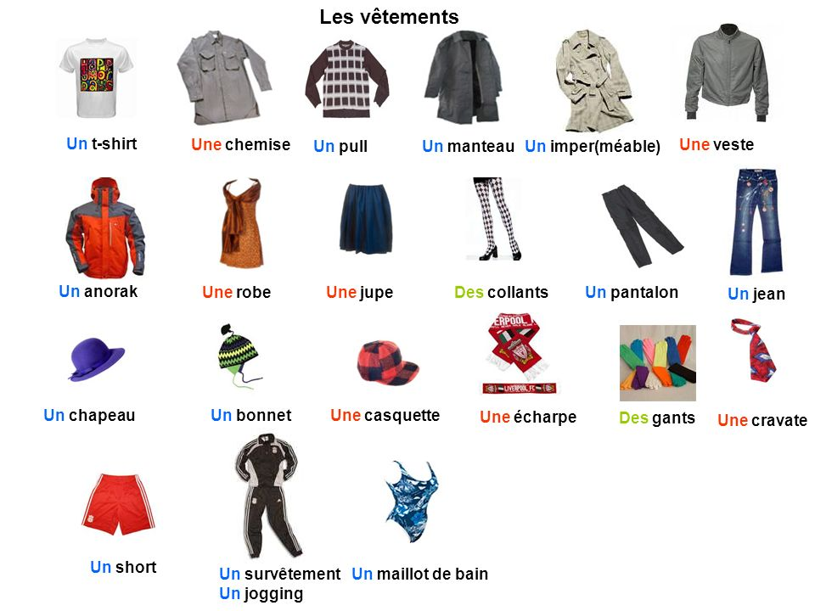

III. Vocabulaire : les vêtements
I. Starter
II. Comp. texte
III. Voc: vêtements
V. Gr: accord adj couleurs
IV. Voc: couleurs & matières
VI. Phonétique
VII. Production
Attention au genre des mots (masculin ou féminin) pour l’accord des adjectifs !

Slide 15
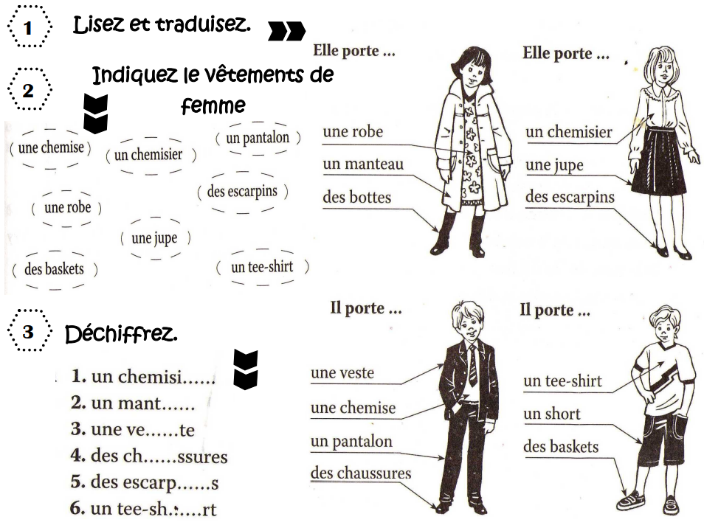
Exercice
I. Starter
II. Comp. texte
III. Voc: vêtements
V. Gr: accord adj couleurs
IV. Voc: couleurs & matières
VI. Phonétique
VII. Production

Slide 16
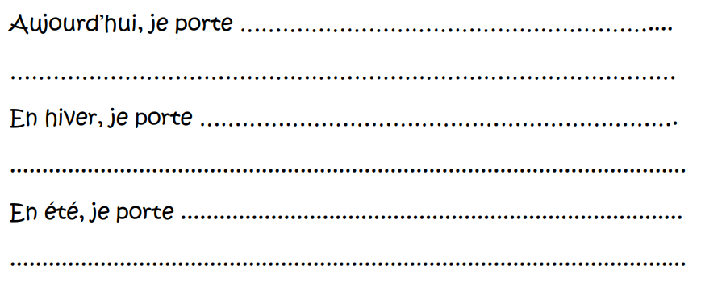
À ton tour !
I. Starter
II. Comp. texte
III. Voc: vêtements
V. Gr: accord adj couleurs
IV. Voc: couleurs & matières
VI. Phonétique
VII. Production

Slide 17
I. Starter
II. Comp. texte
III. Voc: vêtements
V. Gr: accord adj couleurs
IV. Voc: couleurs & matières
VI. Phonétique
VII. Production

Slide 18
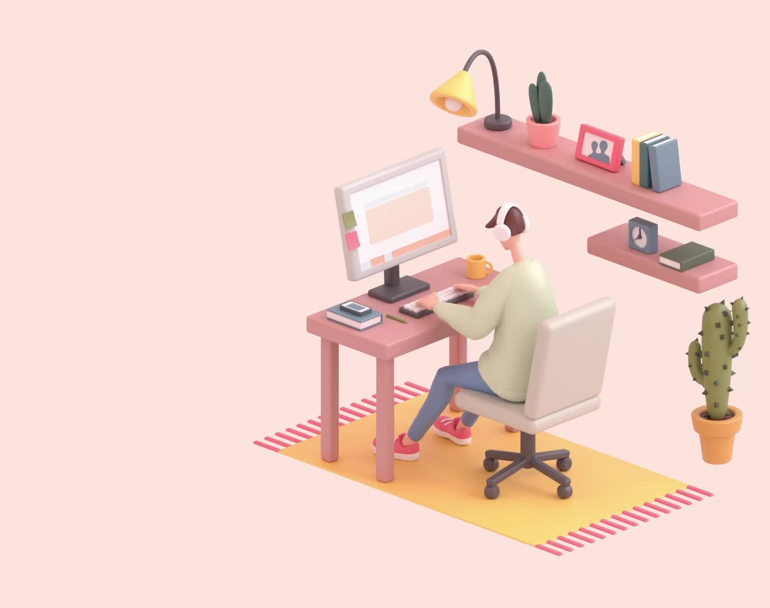
Online activity
I. Starter
II. Comp. texte
III. Voc: vêtements
V. Gr: accord adj couleurs
IV. Voc: couleurs & matières
VI. Phonétique
VII. Production

Slide 19
I. Starter
II. Comp. texte
III. Voc: vêtements
V. Gr: accord adj couleurs
IV. Voc: couleurs & matières
VI. Phonétique
VII. Production
Revenons au point de vocabulaire :
Les vêtements
Qu’est-ce que Gong Yoo porte ?

Slide 20
Learning review
I. Starter
II. Comp. texte
III. Voc: vêtements
V. Gr: accord adj couleurs
IV. Voc: couleurs & matières
VI. Phonétique
VII. Production
Today, I have learned that …
Based on what we studied today, I want to know …

Slide 21
À la fin de la leçon…
Créer un vêtement original
Grammaire
- Accord des adjectifs de couleur
Culture
- La rentrée scolaire
Vocabulaire
- Les vêtements
- Les couleurs
What LO are we going to study ?

Slide 22
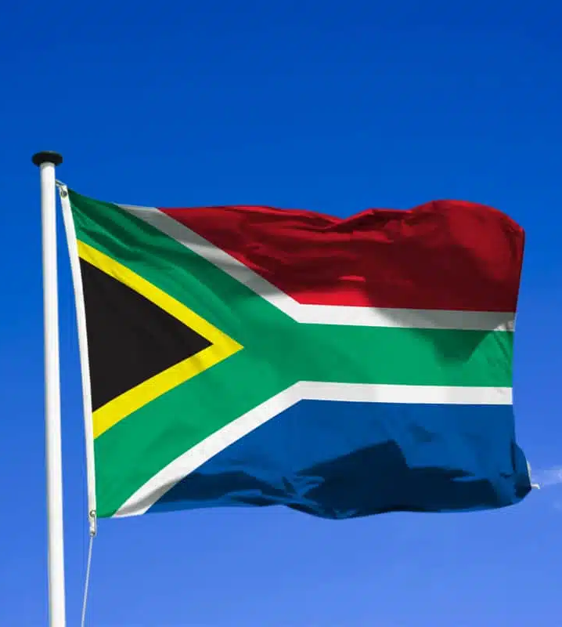
I. Starter
II. Comp. texte
III. Voc: vêtements
V. Gr: accord adj couleurs
IV. Voc: couleurs & matières
VI. Phonétique
VII. Production
Passons au point de vocabulaire :
Les couleurs et les matières
C’est le drapeau de quel pays ? Il est de quels couleurs ?

Slide 23
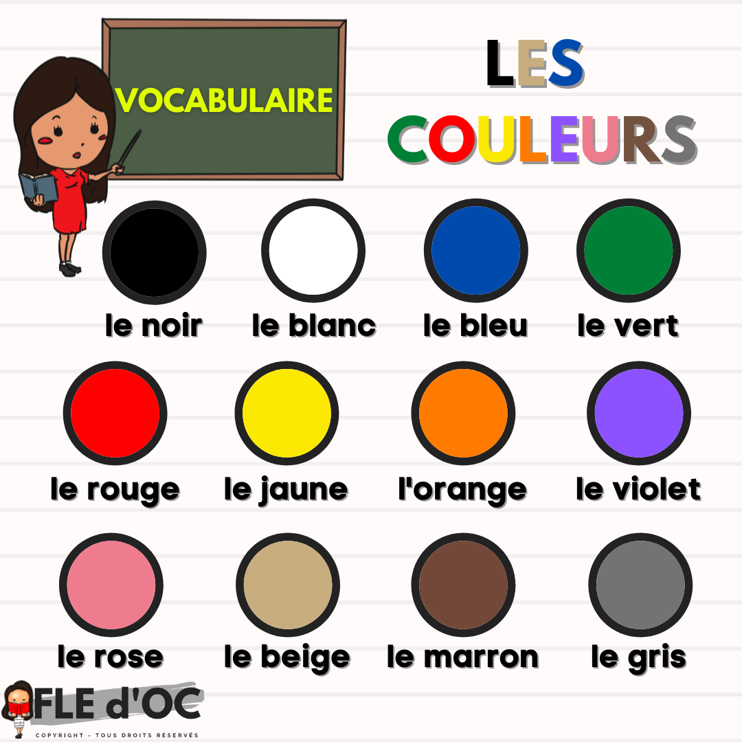
I. Starter
II. Comp. texte
III. Voc: vêtements
V. Gr: accord adj couleurs
IV. Voc: couleurs & matières
VI. Phonétique
VII. Production
IV. Vocabulaire :
les couleurs et les matières
Couleurs
noire
gris
blanche
jaune
orange
rouge
violet
bleu
vert

Slide 24
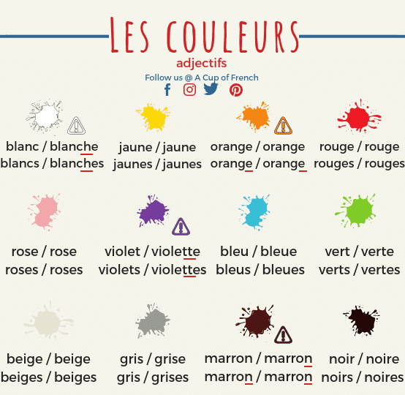
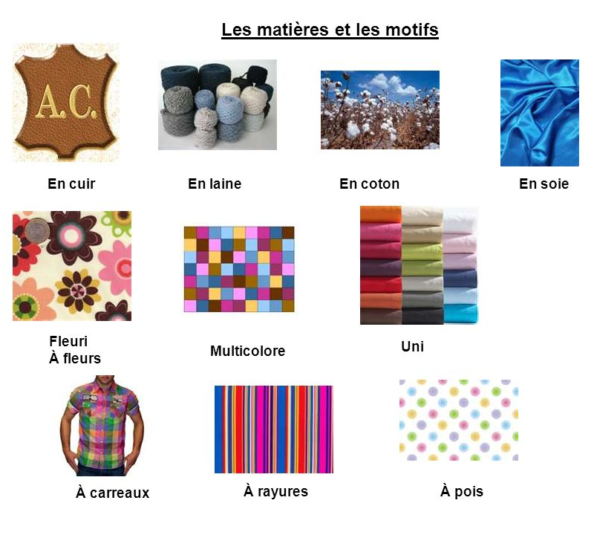
I. Starter
II. Comp. texte
III. Voc: vêtements
V. Gr: accord adj couleurs
IV. Voc: couleurs & matières
VI. Phonétique
VII. Production

Slide 25

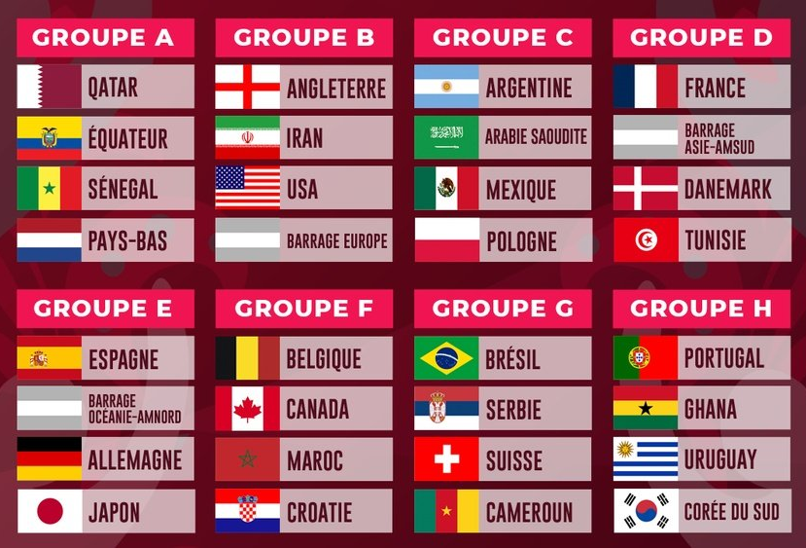
À toi ! Décris un des drapeaux de la Coupe du Monde 2022.
I. Starter
II. Comp. texte
III. Voc: vêtements
V. Gr: accord adj couleurs
IV. Voc: couleurs & matières
VI. Phonétique
VII. Production
Vocabulaire :
Un rond
Une étoile
Une croix
Un aigle
Un soleil
Une lune

Slide 26
Online activity
I. Starter
II. Comp. texte
III. Voc: vêtements
V. Gr: accord adj couleurs
IV. Voc: couleurs & matières
VI. Phonétique
VII. Production

Slide 27
I. Starter
II. Comp. texte
III. Voc: vêtements
V. Gr: accord adj couleurs
IV. Voc: couleurs & matières
VI. Phonétique
VII. Production
Revenons au point de vocabulaire :
Les couleurs et les matières
C’est le drapeau de quel pays ? Il est de quels couleurs ?

Slide 28
Learning review
I. Starter
II. Comp. texte
III. Voc: vêtements
V. Gr: accord adj couleurs
IV. Voc: couleurs & matières
VI. Phonétique
VII. Production
Today, I have learned that …
Based on what we studied today, I want to know …

Slide 29
À la fin de la leçon…
Créer un vêtement original
Grammaire
- Accord des adjectifs de couleur
Culture
- La rentrée scolaire
Vocabulaire
- Les vêtements
- Les couleurs
What LO are we going to study ?

Slide 30
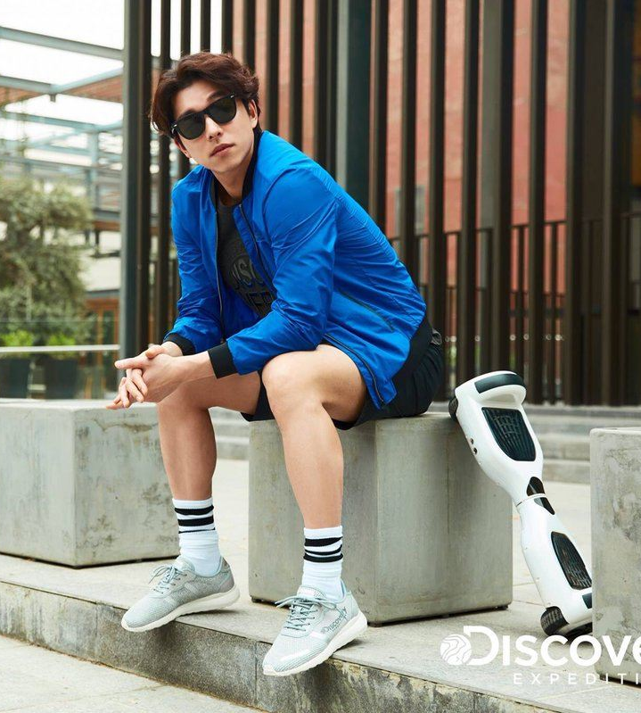
I. Starter
II. Comp. texte
III. Voc: vêtements
V. Gr: accord adj couleurs
IV. Voc: couleurs & matières
VI. Phonétique
VII. Production
Passons au point de grammaire :
L’accord des adjectifs de couleur
Qu’est-ce qu’il porte ? Précise les couleurs et les matières.

Slide 31
V. Grammaire : l’accord des adjectifs de couleur
I. Starter
II. Comp. texte
III. Voc: vêtements
V. Gr: accord adj couleurs
IV. Voc: couleurs & matières
VI. Phonétique
VII. Production
 | Masculin | Féminin
Singulier | vert | verte
Pluriel | verts | vertes
 | Masculin | Féminin
Singulier | violet | violette
Pluriel | violets | violettes
 | Masculin | Féminin
Singulier | blanc | blanche
Pluriel | blancs | blanches

Slide 32
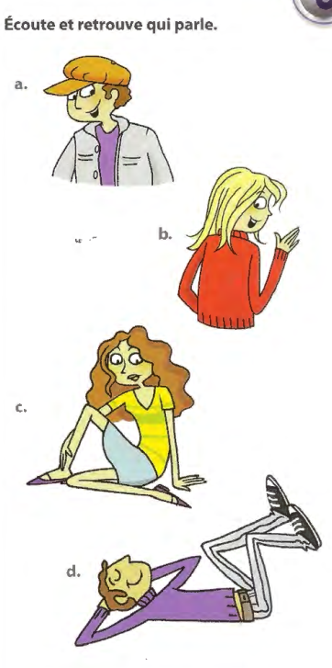
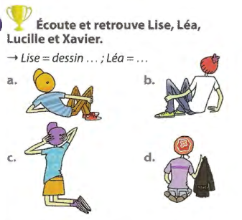
Exercices
LE 8 p.43
LE 9 p.47
I. Starter
II. Comp. texte
III. Voc: vêtements
V. Gr: accord adj couleurs
IV. Voc: couleurs & matières
VI. Phonétique
VII. Production

Slide 33
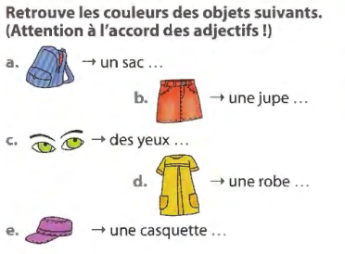
Exercice LE 8 p.47
I. Starter
II. Comp. texte
III. Voc: vêtements
V. Gr: accord adj couleurs
IV. Voc: couleurs & matières
VI. Phonétique
VII. Production

Slide 34
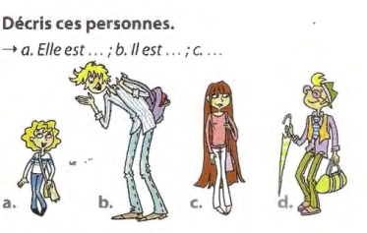
LE 11 p.47
I. Starter
II. Comp. texte
III. Voc: vêtements
V. Gr: accord adj couleurs
IV. Voc: couleurs & matières
VI. Phonétique
VII. Production

Slide 35
Dictée
Dicte à ton partenaire la dictée suivante. Le premier duo qui termine gagne la course !
I. Starter
II. Comp. texte
III. Voc: vêtements
V. Gr: accord adj couleurs
IV. Voc: couleurs & matières
VI. Phonétique
VII. Production
Paul porte des baskets bleues, un pantalon vert, une chemise noire et une cravate blanche à rayures noires.
Sarah porte une robe rose et des chaussures grises.
Lyne et Soan sont jumeaux. Ils portent des pantalons violets, des t-shirts jaunes et bleus, des lunettes violettes et des chapeaux blancs.

Slide 36
Et toi ? Quel type de vêtements est-ce que tu aimes ? Qu’est-ce que tu portes le weekend ?
I. Starter
II. Comp. texte
III. Voc: vêtements
V. Gr: accord adj couleurs
IV. Voc: couleurs & matières
VI. Phonétique
VII. Production
J’adore / je déteste…
Le weekend, je porte …

Slide 37
Online activity
I. Starter
II. Comp. texte
III. Voc: vêtements
V. Gr: accord adj couleurs
IV. Voc: couleurs & matières
VI. Phonétique
VII. Production
Vêtements et couleurs
https://play.kahoot.it/v2/?quizId=a1f07966-a88b-4934-a66f-5dfd7095d48b

Slide 38
I. Starter
II. Comp. texte
III. Voc: vêtements
V. Gr: accord adj couleurs
IV. Voc: couleurs & matières
VI. Phonétique
VII. Production
Revenons au point de grammaire :
L’accord des adjectifs de couleur
Qu’est-ce qu’il porte ? Précise les couleurs et les matières.

Slide 39
Learning review
I. Starter
II. Comp. texte
III. Voc: vêtements
V. Gr: accord adj couleurs
IV. Voc: couleurs & matières
VI. Phonétique
VII. Production
Today, I have learned that …
Based on what we studied today, I want to know …

Slide 40
VI. Phonétique
I. Starter
II. Comp. texte
III. Voc: vêtements
V. Gr: accord adj couleurs
IV. Voc: couleurs & matières
VI. Phonétique
VII. Production

Slide 41


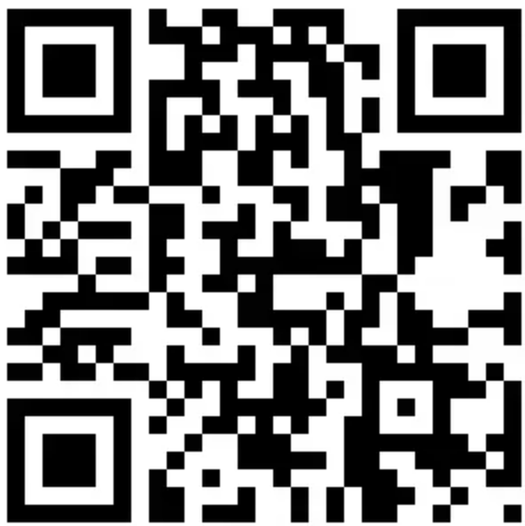
Practice your pronunciation !
I. Starter
II. Comp. texte
III. Voc: vêtements
V. Gr: accord adj couleurs
IV. Voc: couleurs & matières
VI. Phonétique
VII. Production
Click here : https://ttsfree.com/speech-to-text
Set the spoken language in French
Click on the mic
Practice ☺
Listen again if you need

Slide 42

VII. Production
I. Starter
II. Comp. texte
III. Voc: vêtements
V. Gr: accord adj couleurs
IV. Voc: couleurs & matières
VI. Phonétique
VII. Production
Durée (15mn)
À toi de dessiner un vêtement de votre choix.
Décris les éléments de ton vêtement puis présentez-le à la classe qui votera pour le plus original.
SUCCESS CRITERIA:
Clear and loud voice
Present from memory
Present a full outfit
Extension task:
Qu’est-ce que tu portes si :
tu dois courir un marathon ?
tu as un rendez-vous avec le Président de la République Française ?
NEED HELP?
Check the vocabulary in textbook
Ask at least two partners for help before Mr Mak
Objectif d’apprentissage : Je peux présenter un vêtement.

Slide 43
Learning outcomes
ALL students MUST be able to name colors.
MOST students SHOULD be able to describe clothes.
SOME students COULD be able to tell what sport they practice with such clothes.
Notes:
ALL = isoler un objectif (gramm/lexical); MOST = obj de la leçon; SOME = objectif de la prochaine leçon

Slide 44
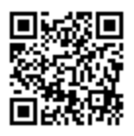
Activités en ligne
Vêtements et couleurs https://wordwall.net/play/21193/380/251

Slide 45
Learning review
Choose at least one outcome from the options and write it down in your notebook.
Today, I have learned that …
The three things I learned today are ...
I can now …
The most important thing I have learned today is …
My question based on today’s lesson is ...
I have done well in ... because …
Based on what we studied today, I want to know …
I can improve my work by …
Today’s learning connects to what I already know ...

Slide 46
How well have you performed with the Learning Objectives?
Write next to each objective, whether you are
Beginning? Developing? Mastering ?
Describing an outfit. Beginning? Developing? Mastering ?

Slide 47



